Slide 1
Цель деловых переговоров. Показатели эффективности переговоров
Подготовил: Богданов Ренат, 1ПИб-02-3оп-23

Slide 2

Понятие
Деловые переговоры — это одна из форм делового общения, участники которого хотят прийти к соглашению по какому-то определённому вопросу.
Например, директор завода договаривается с поставщиком сырья об изменении сроков или объёмов поставок. Или владелец магазина обсуждает условия аренды с хозяином помещения. Ещё один пример деловых переговоров — собеседование, которое должен пройти соискатель при приёме на работу. От того, насколько искусным переговорщиком он окажется, во многом будет зависеть результат — заветная позиция в успешной компании или дальнейшие поиски.
Рис. 1. Пример деловых переговоров

Slide 3


Цели деловых переговоров
заключить выгодную сделку или продлить контракт;
обменяться информацией;
выстроить партнёрские отношения;
найти выход из конфликтной ситуации;
решить проблему.

Slide 4

Функции деловых переговоров
Информационная. Во время подготовки и в ходе деловых переговоров их участники активно собирают данные и обмениваются друг с другом информацией. Благодаря этому у каждой из сторон складывается полная картина происходящего, что поможет принять оптимальное решение.
Коммуникативная. Участники переговоров делятся мнениями, впечатлениями, опытом, обсуждают ключевые или спорные моменты. Между ними постепенно устанавливаются партнёрские отношения, завязываются и укрепляются деловые связи.
Контролирующая или регулятивная. Деловые партнёры в диалоге решают проблемы, устраняют конфликты — управляют переговорами.
Координирующая. Общение помогает потенциальным или действующим партнёрам синхронизировать свои действия, выстраивать и поддерживать деловые связи.

Slide 5
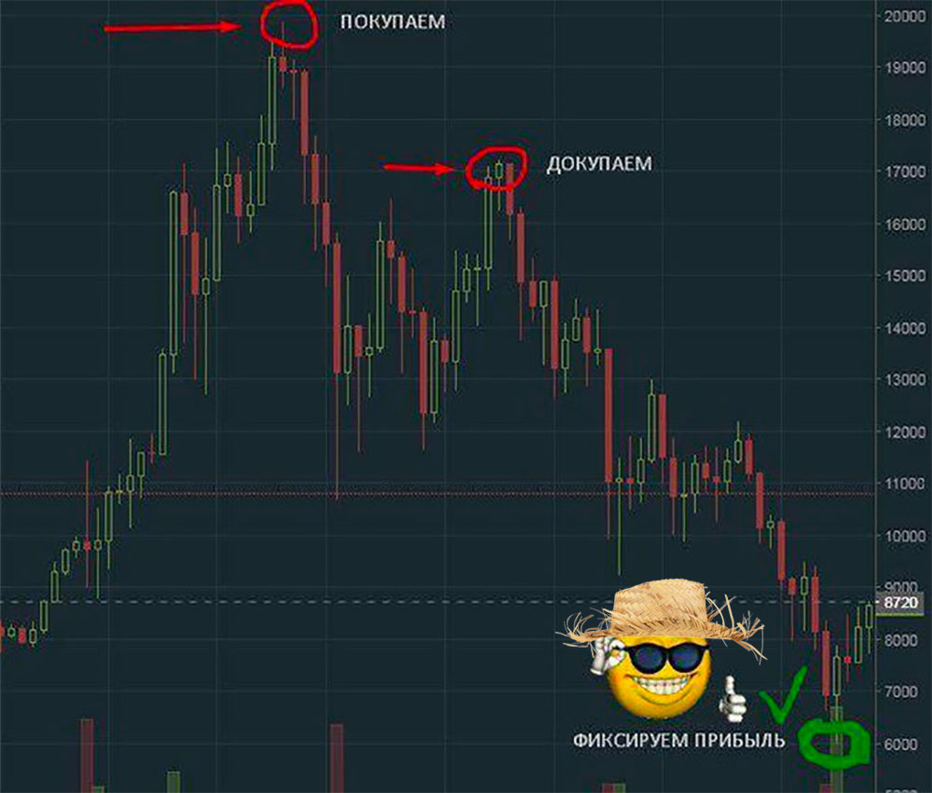
Ключевые показатели эффективности (KPI)
KPIs (от англ. Key Performance Indicators) — это ключевые показатели эффективности, которые важны для достижения целей компании.
Главная цель любого бизнеса — прибыль, поэтому для оценки эффективности достижения этой цели считают средний доход от одного клиента (от англ. ARPU, Average Revenue per User) и окупаемость вложений (от англ. ROI, Return on Investment).

Slide 6
{ 0, 1, 2, 3, 4, 5, 6, 7, 8, 9, % }
KPI всегда выражаются в цифрах или процентах (см. рис. 1). С их помощью отслеживают прогресс в разных направлениях работы компании. Например, ключевые показатели могут покрывать части маркетинговой воронки, результаты разных отделов или эффективность конкретного сотрудника.
Рис. 1. Примеры допустимых символов для выражения KPI

Slide 7
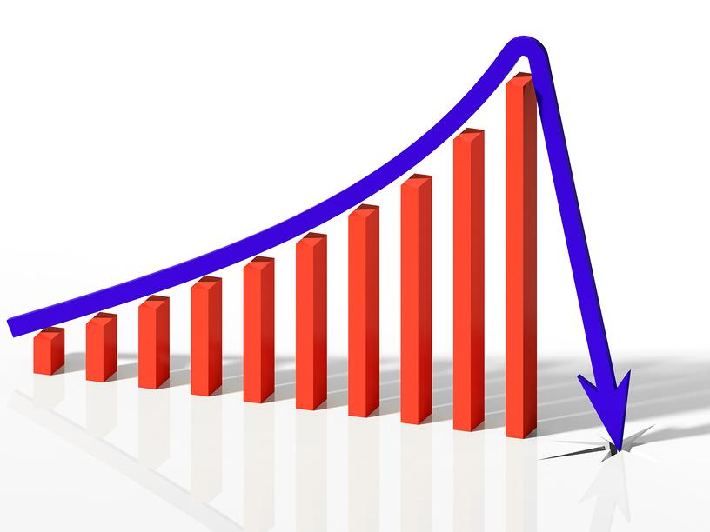
Количественные показатели
Выручка: Увеличение выручки – прямое свидетельство успешных переговоров. Чем выше рост, тем эффективнее переговоры.
Прибыль: Выручка сама по себе не всегда отражает истинную картину. Важно учитывать расходы и вычислять чистую прибыль.
Количество новых клиентов/договоров: Эти показатели отражают производительность переговоров и способность расширять клиентскую базу. Рост числа новых клиентов или заключенных договоров говорит об эффективности привлечения и удержания.
Окупаемость инвестиций (ROI): Этот показатель позволяет оценить эффективность вложений в переговоры. Высокий ROI свидетельствует о высокой доходности сделки, продемонстрировав выгодность инвестиций в процесс переговоров.

Slide 8
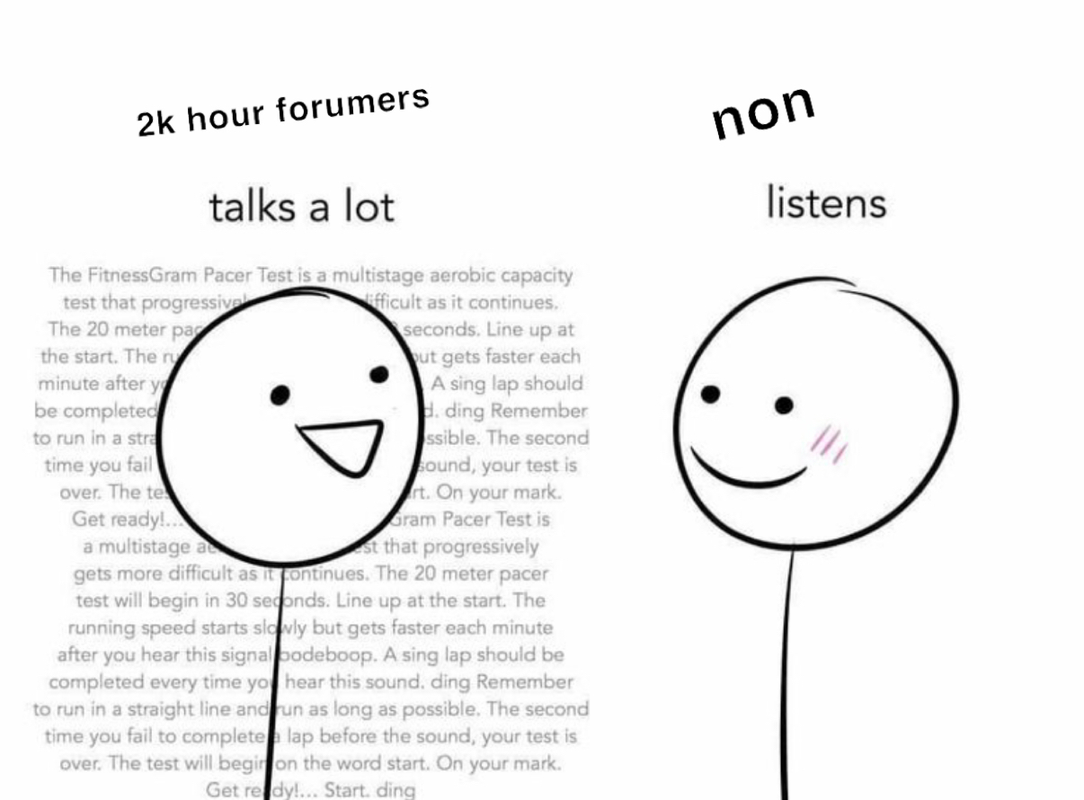
Качественные показатели
Укрепление репутации компании: Успешные переговоры, особенно с крупными партнерами или клиентами, могут существенно улучшить имидж компании.
Улучшение условий сотрудничества: Эффективность переговоров часто проявляется в выгодных долгосрочных соглашениях. Получение более благоприятных условий, чем предполагалось изначально, указывает на высокую эффективность ведения переговоров.
Повышение лояльности клиентов: Залог долгосрочного успеха – лояльные клиенты. Это можно оценить по коэффициенту удержания клиентов или количеству повторных заказов.
Обратная связь от партнеров: Положительные отзывы и предложения от партнеров – ценный показатель эффективности, отражающий уровень удовлетворенности и готовность к дальнейшему сотрудничеству.

Slide 9

Опережающие и запаздывающие KPI
Опережающие KPI (например, количество предварительных заказов, объем согласованных условий) показывают мгновенный успех.
Запаздывающие KPI (например, стабильность доходов от новых клиентов, долгосрочное сотрудничество) оценивают долгосрочные результаты.
И наконец, не стоит забывать об уровне удовлетворенности сторон. Даже при достижении финансовых целей, негативный опыт может повредить будущим отношениям. Опрос участников переговоров поможет выявить сильные и слабые стороны процесса.

Slide 10


Спасибо за внимание!

Slide 11
Список источников
Что такое деловые переговоры и зачем они нужны? / НИПКЭФ.ру. URL: https://nipkef.ru/about/blog/delovye-peregovory-pravila-etika-forma-osobennosti-vedeniya-i-organizatsii/ (дата обращения: 5.12.2024);
Переводим цели в цифры: как определить KPI / Яндекс.Практикум. URL: https://practicum.yandex.ru/blog/pokazateli-effektivnosti-kpi/ (дата обращения: 5.12.2024).

Slide 12


